Slide 1
硬件配置及其下装数据介绍
控制软件部
底园园 杨龙
2011年12月22日

Slide 2
目录
1. 硬件配置在MACS系统中作用
2. 硬件配置功能介绍
3. 硬件配置的文件
4.GSD文件介绍
5.硬件配置的下装数据介绍
-部门内部公开

Slide 3

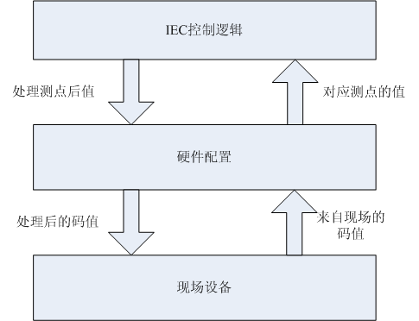
硬件配置在MACS系统中作用
硬件配置模块在MACS系统中的作用是完成硬件组态。
1.硬件模块采集现场的数据（码值），经过数据转换POU将码值转换为工程量（测点），经过控制逻辑（POU）处理之后，再输出到现场，实现现场的设备控制。
2.硬件组态是物理设备及其连接在软件中的映射。
3.硬件组态是逻辑组态的输入和输出部分，是实现控制的枢纽。
-部门内部公开

Slide 4

硬件配置功能介绍
ProfiBus-DP协议（1）
ProfiBus是一种用于工厂自动化车间级监控和现场设备层数据通信与控制的现场总线技术。包括ProfiBus-DP、 ProfiBus-FMS、ProfiBus-PA。
– DP（Decentralized Periphery）：用于主站与从站设备间进行简单、快速循环的过程数据交换，侧重工厂自动化。主站周期地读取从站输入信息并周期地向主站发送输出信息。 ProfiBus-DP还提供非周期性通信以进行组态．诊断和报警处理。
传输技术：RS－485双绞线．双线电缆或光缆。波特率从9.6K bit/s到12M bit/s。
总线存取：各主站间令牌传递，主站与从站间为主－从传送。支持单主或多主系统。主站具有对总线的控制权，总线上最多站点（主－从设备）数为126。
通信：点对点（用户数据传送）或广播（控制指令）。循环主－从用户数据传送和非循环主－主数据传送（令牌）。

Slide 5
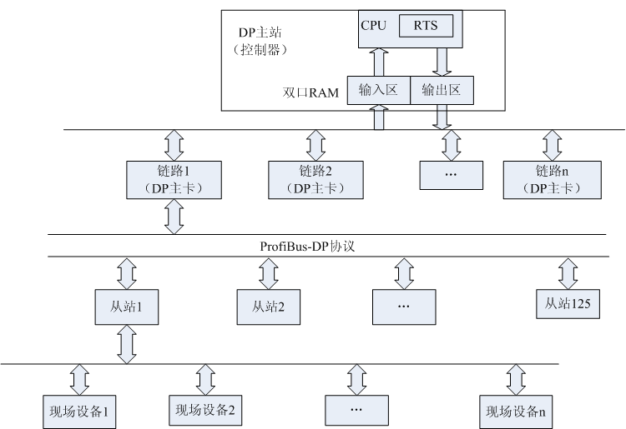
硬件配置功能介绍

Slide 6
硬件配置功能介绍
硬件配置的主要工作
1. 机柜组态：
添加、删除机柜
2. 模块组态：
添加、删除模块、模块冗余
3. 生成测点：
将模块的通道信息传给变量模块，由变量模块生成测 点，用于IEC组态
4. 填充数据转换POU：
将模块使用的码值与IEC组态使用的工程量之间进行转换
5. 组态检查：
对硬件组态的正确性进行检查
6. 生成下装数据：
生成硬件组态的下装数据，由编译模块生成PRG文件，传到控制器

Slide 7
硬件配置使用的配置文件
1. ModuleChannel.ini：
    总控提供的设备信息文件，硬件配置用于生成设备树。
    2. SM_AT2.cfg
FM_AT2.cfg、SM_AT2_ENG.cfg、FM_AT2_ENG.cfg
包括机柜配置信息、控制器的链路配置、设备图片名称及信息、设备树的信息等，硬件配置用于画机柜图、生成设备树等。
3. Pointer.ini：
规定了测点类型与点项的对应关系，硬件配置用于填充数据转换POU
GroupSetting.ini：
规定了各个SOE模块支持软校时或硬校时、是否有参数用于校时设置、支持的参数的字节偏移等信息。

Slide 8
硬件配置使用的配置文件
cabinet.ini
控制站下所有组态机柜的布置信息，总控用该文件生成设备状态图
10_Module.hd
导入测点清单时，总控生成的组态模块信息文件，硬件配置用于完成该工程的硬件组态
ChannelParam.ini：
规定了模块中每个通道对应的模块参数在所有参数字节中的相对偏移。硬件配置用于查找对应模块在其GSD文件中的用户参数
GSD文件：
生产厂商提供的设备描述文件

Slide 9
什么是GSD文件？
GSD文件——Generic Station Description File
DP主站或从站的生产厂商会为自己的每一个产品提供一份相应的“设备描述数据文件”即GSD文件 ，组态软件可以从此文件中获得关于该设备的一些重要数据。
-部门内部公开

Slide 10
GSD文件格式
1、GSD文件是ASCII文件．可以用任何一种ASCII编辑器（记事本、UE等）编辑，也可使用PROFIBUS用户组织提供的专用编辑软件GSDEdit编辑。
2、使用ProfiBus-DP协议的设备GSD文件都以” #Profibus_DP”开始;
3、GSD文件每一行描述设备的一个特性，以一个关键字开头，包括关键字及参数(无符号数或字符串)两部分。关键字可以是标准关键字或自定义关键字。
4、GSD文件用分号（;）作为注释符,使用（\）作为续行符。
-部门内部公开

Slide 11
GSD文件组成
1.通用信息General parameters
2.主站特有的信息Master-Specification
3.从站特有的信息Slave-Specification
-部门内部公开

Slide 12
GSD文件举例解析
1. 主站的GSD文件 - FM121.gsd
2. 从站的GSD文件 - SM411.gsd
-部门内部公开

Slide 13
硬件配置的下装数据
硬件配置的下装数据处理
点击“编译”，由硬件配置对硬件组态进行逻辑检查之后，若组态没有错误，则填充硬件组态的下装数据；该数据存放在内存区域，并将该内存地址和数据的长度传给编译模块，由编译模块将IEC控制逻辑数据和DP数据放在一起（DP数据放最后），生成.PRG文件（AT的下装数据包）。
文件生成时机
AT编译全部正确之后，点击“保存”或者“仿真”或者“下装”
文件路径： HOLLiAS_MACS\ENG\USER\工程名\现场控制站号
-部门内部公开

Slide 14
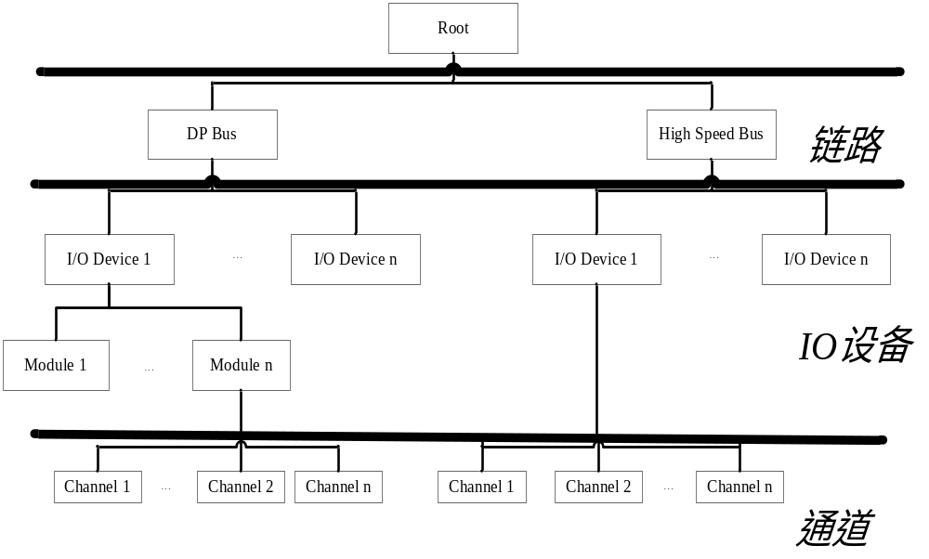
硬件配置的下装数据
DP下装数据的层次结构
硬件设备组态是按照树型结构保存组态数据的，下装的数据是跟据下面的层次结构组织的。
-部门内部公开

Slide 15
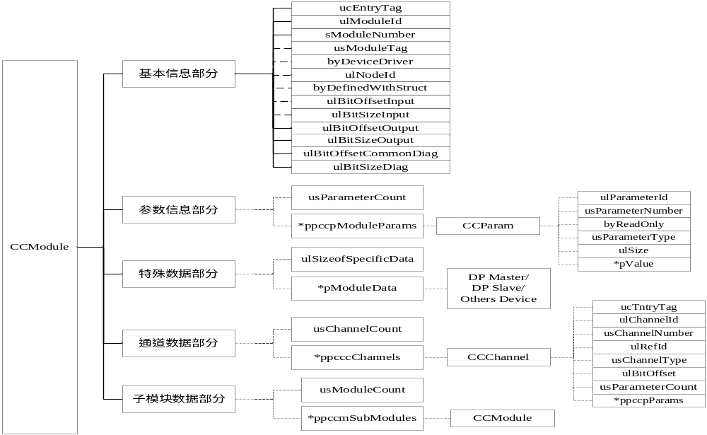
硬件配置下装数据
下装数据的数据结构总图
-部门内部公开

Slide 16
硬件配置的下装数据
举例介绍下装数据包：
操作步骤：
1.新建10#控制站，组态一个模块SM410，站地址为10，看其下装数据包内容；
2.为该SM410添加冗余模块，看其下装数据包内容；
3.添加模块SM520，站地址为20，看其下装数据包内容；
4.修改SM410的用户参数：
(1)修改模块参数“转换参数时间（毫秒）” 为200
(2)修改第四通道的TP项为0~5V
看其下装数据包内容
-部门内部公开

Slide 17

谢 谢 !
-部门内部公开

